Slide 1






REPÚBLICA
DE CUBA
PERFIL PAÍS
CAPITOLIO DE LA HABANA
2024
Ficha Técnica

Slide 2


1|INFORMACIÓN
GENERAL
La República de Cuba se encuentra situada en la entrada del Golfo de México, en el Mar Caribe. Cuba es un archipiélago formado por la Isla de Cuba, la Isla de la Juventud (considerado municipio especial) y por 4.195 cayos e islotes, que en total conforman una superficie de 110.860 Km². Cuba limita al norte con los Estados Unidos de América y Bahamas, al oeste con México, al sur las Islas Caimán y Jamaica, y al este la isla La Española.
CAPITAL:
La Habana.
PRESIDENTE:
Miguel Mario Díaz-Canel Bermúdez.
IDIOMA OFICIAL:
Castellano.
MONEDA OFICIAL:
Peso Cubano Convertible (CUC) y Peso
Cubano (CUP) / 1 Peso Cubano (CUP) = 0,041 USD (a 09 de Septiembre de 2024).
POBLACIÓN:
11.194.449 personas. (Banco Mundial, 2023).
RELIGIÓN:
Católica.
DISTANCIA
CARACAS – LA HABANA: 2.165 km
(1.345 millas)

Slide 3

2|INDICADORES
ECONÓMICOS
PRODUCTO INTERNO BRUTO:
107.351.800,00 miles de USD (Banco Mundial, 2020)
INGRESO PER CÁPITA:
9.499,6 USD (Banco Mundial, 2020)
INFLACIÓN ANUAL:
32,33% (Oficina Nacional de Estadística e Información ONEI, 2024)
PROYECCIÓN DE CRECIMIENTO HASTA 2031:
1,38% Puesto 126 de 133 países.
(Atlas of Economic Complexity, 2024)

Slide 4
3|INDICADORES
DE COMERCIO EXTERIOR
EXPORTACIONES:
$ 2.170.009 miles de USD (Centro de Comercio Internacional ITC, 2022)
IMPORTACIONES:
$ 9.833.120 miles de USD (Centro de Comercio Internacional ITC, 2022)
ÍNDICE DE CONECTIVIDAD DE CARGA MARÍTIMA:
8,0 (Banco Mundial, 2021)
TRÁFICO MARÍTIMO DE CONTENEDORES (TEU:
Unidades equivalentes a 20pies):
322.000 (Banco Mundial, 2019)

Slide 5
4|COMERCIO
EXTERIOR
Cuba es una nación que se apoya en las importaciones de energía, alimentos y bienes de capital, a su vez que se apalanca en la exportación de bienes primarios, bienes intermedios y servicios que se aprecian reflejados en el Producto Interno Bruto (PIB) de la isla.
De acuerdo con la Organización Mundial del Comercio (OMC) Cuba cuenta con acuerdos comerciales bilaterales con 44 naciones, de las cuales 15 se ubican en el continente Americano (Argentina, Bolivia, Brasil, Chile, Colombia, Ecuador, El Salvador, Guyana, México, Nicaragua, Paraguay, Perú, Trinidad y Tobago, Uruguay y Venezuela), 15 en Asia y Oriente Medio (Bangladés, Corea del Norte, Corea del Sur, Filipinas, India, Indonesia, Irán, Iraq, Malasia, Birmania, Pakistán, Singapur, Sri Lanka, Tailandia y Vietnam) y 14 en África (Argelia, Benín, Camerún, Egipto, Ghana, Guinea, Libia, Marruecos, Mozambique, Nigeria, Sudán, Tanzania, Túnez y Zimbabue).
La protección comercial con respecto a los aranceles respecto a los miembros de la OMC se ubica en la media del 10%, aunque para varios países, incluso Venezuela, Cuba tiene reducciones arancelarias o incluso exenciones. Cabe destacar que la gran mayoría de las importaciones realizadas desde Cuba son a través de empresas estatales. En los últimos años hubo un proceso de descentralización en Cuba, por el que casi 450 empresas estatales cubanas dispusieron de licencia de importación para su nomenclador de partidas específicas. Desde entonces, la concesión de licencias se redujo y los importadores oficiales han reforzado su papel. En la actualidad, existen diversas empresas que mantienen la potestad de importar y centralizan las compras del país. De ellas, algunas Formas de Gestión no Estatales (FGNE) tienen atribuciones para importar para y, también, se han aprobado algunas Mipymes estatales para realizar esta labor.

Slide 6
4|COMERCIO
EXTERIOR
Las importaciones de Cuba son mayormente productos prioritarios: alimentos, maquinaria, combustibles, manufacturas diversas y productos químicos que suplen la reducida producción nacional. Con respecto a las exportaciones estas se centran en níquel, tabaco, azúcar, medicamentos, mariscos, ron entre otros.
Finalmente, en lo que respecta a la exportación de servicios esta es la principal fuente de ingresos de la economía cubana. Los principales servicios exportados son los servicios médicos (sobre todo a Venezuela y otros países del ALBA) y, en segundo lugar, el turismo, alcanzando en el año 2018 su récord de visitantes con 4,71 millones de turistas, con unos ingresos de 2.782 millones de dólares. En 2019 las cifras descendieron hasta los 4,2 millones de turistas y 2.645 millones de dólares y, por supuesto, los años 2020 y 2021 se vieron considerablemente afectados gracias a la pandemia COVID-19.

Slide 7
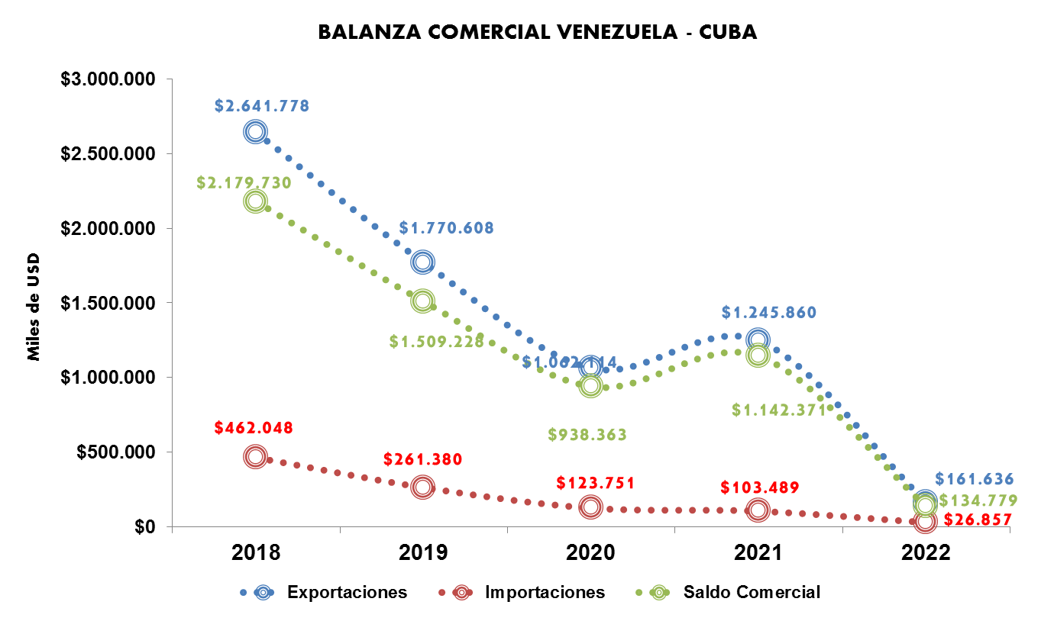
5|BALANZA COMERCIAL
VENEZUELA-CUBA
(2018-2022)

Slide 8
6|EXPORTACIONES
POR PAÍSES
Principales países clientes, monto de total de importación y porcentaje en valor de las exportaciones totales en 2022.
ESPAÑA:
346.807 miles de USD
16%
CHINA:
175.499 miles de USD
8,1%
ALEMANIA:
40.840 miles de USD
1,9%
FRANCIA:
28.705 miles de USD
1,3%
VENEZUELA:
26.857 miles de USD
1,2%
CLIENTES

Slide 9
7|IMPORTACIONES
POR PAÍSES
Principales países proveedores, monto de total de exportación y porcentaje en valor de las Importaciones totales en 2022.
CHINA
1.125.951 miles de USD
11,5%
ESPAÑA
995.926 miles de USD
10,1%
ESTADOS UNIDOS DE AMÉRICA:
449.946 miles de USD
4,6%
ARGENTINA:
344.934 miles de USD.
3,5%
MÉXICO
341.941 miles de USD
3,5%
PROVEEDORES

Slide 10
8|PRINCIPALES
PRODUCTOS IMPORTADOS POR CUBA
IMPORTADOS

Slide 11
9|PRINCIPALES
PRODUCTOS EXPORTADOS POR CUBA
EXPORTADOS

Slide 12

12|PRINCIPALES
AEROPUERTOS
EN CUBA
AEROPUERTO INTERNACIONAL JOSÉ MARTÍ (HAV)
Se encuentra situado a 18 kilómetros de La Habana en la costa este de la isla, está ubicado en el municipio de Boyeros. Es operado por Empresa Cubana de Aeropuertos y Servicios Aeroportuarios ECASA S.A., este aeropuerto es más conocido como el aeropuerto de Rancho Boyeros y es el aeropuerto principal de vuelos internacionales y domésticos de Cuba, sirviendo a un gran número de pasajeros cada año. El Aeropuerto Internacional José Martí manejó 5.713.859 pasajeros en 2017.
AEROPUERTO JUAN GUALBERTO GÓMEZ (VRA)
Este aeropuerto internacional sirve a la ciudad de Varadero y a la provincia de Matanzas. Se encuentra ubicado a 5 km del pueblo de Carbonera, más cerca de la ciudad de Matanzas que de Varadero. Fue construido en 1989 e inaugurado por Fidel Castro, reemplazando así al antiguo aeropuerto de Varadero ubicado en Santa Marta, actualmente conocido como Aeropuerto de Kawama. El aeropuerto lleva el nombre del periodista, luchador por la Independencia de Cuba y activista por los derechos de los negros en Cuba Juan Gualberto Gómez. En 2009, el aeropuerto manejó 1,28 millones de pasajeros, convirtiéndolo en el segundo aeropuerto más transitado de Cuba después del Aeropuerto Internacional José Martí de La Habana. En abril de 2020, Cuba detuvo todos los vuelos programados. En octubre de ese mismo año, se anunció que el aeropuerto reabriría para vuelos con turistas restringidos a una "burbuja", pero antes de que eso comenzara, la provincia pasó a la "nueva normalidad" y el aeropuerto reabrió para vuelos comerciales regulares, con vuelos de México y el Reino Unido.

Slide 13
12|PRINCIPALES
AEROPUERTOS
EN CUBA
AEROPUERTO INTERNACIONAL FRANK PAÍS (HOG)
Es el aeropuerto internacional de la ciudad de Holguín en Cuba. Lleva el nombre del revolucionario Frank País, y está ubicado en el municipio de Holguín, a 11 km del centro de la ciudad. Es operado por la Empresa Cubana de Aeropuertos y Servicios Aeronáuticos S.A. ECASA. Este aeropuerto fue construido en 1966 y está considerado como uno de los más sofisticados por su moderna y vanguardista estructura arquitectónica. En la actualidad, consta de 2 terminales: una internacional y una nacional.

Slide 14

13|PRINCIPALES
PUERTOS EN CUBA
La Dirección de Transporte Marítimo y Fluvial del MITRANS es la instancia que se responsabiliza de los puertos y el transporte marítimo en Cuba. Además, la Dirección de Seguridad e Inspección Marítima y la Dirección de Relaciones Internacionales intervienen en lo referente a la seguridad de navegación y los convenios marítimos internacionales.
PUERTO DE LA HABANA
Es la principal entrada a Cuba. Este puerto presta servicios a todas las cargas, con la excepción de aquellas de contenedores, se estima que es baja la posibilidad de que se construyan nuevas instalaciones portuarias debido a la política de trasladar las instalaciones portuarias existentes adyacentes al casco urbano a otro lugar en el largo plazo. Las instalaciones portuarias que se utilizan con frecuencia en el Puerto de La Habana son: la terminal de cruceros, la instalación de embarque/desembarque de cargas a granel y la terminal para productos derivados del petróleo.

Slide 15
13|PRINCIPALES
PUERTOS EN CUBA
PUERTO DE SANTIAGO DE CUBA
El puerto se ubica en la profunda bahía de bolsa de Santiago de Cuba. Sus instalaciones se dividen en aquellas que se encuentran al fondo y aquellas en las costas de la bahía hacia el fondo. El puerto es administrado por la Empresa de Servicios Portuarios del Oriente (SERPO) afiliada a GEMAR, el grupo bajo el MITRANS. El Puerto de Santiago de Cuba atiende una variedad de cargas, como cargas generales, cargas a granel y contenedores. En cuanto a contenedores, es el único puerto en la mitad oriental de Cuba que presta tal servicio. En 2015, el volumen de la carga anual total fue más de un millón de toneladas y de contenedores 45.000 TEU.
PUERTO DE MARIEL
La Terminal de Contenedores de Mariel que fue inaugurada en el año 2014 y es la instalación líder de Cuba donde se concentran los contenedores de toda la región occidental, principalmente La Habana. Con la apertura de la terminal, todos los buques portacontenedores que llegaban a La Habana ahora realizan las actividades de embarque y desembarque en el Puerto de Mariel. El calado máximo autorizado en la parte frontal del muelle es de 11,5m.

Slide 16

14|RELACIONES
BILATERALES
VENEZUELA - CUBA
Los sentimientos de hermandad y solidaridad que unen a ambos gobiernos han sido el marco de las relaciones bilaterales entre la República Socialista de Cuba y la República Bolivariana de Venezuela las cuales se han visto favorecidas desde la llegada a la presidencia de Hugo Chávez Frías en 1999, esta relación diplomática se desprende tanto de la estrecha amistad que unió a ambos líderes, como a la afinidad ideológica entre los gobiernos. Desde la recepción de Hugo Chávez en 1994 en el aeropuerto de la Habana con honores de Jefe de Estado, hasta su muerte en 2013, los presidentes de ambas naciones compartieron una estrecha amistad y admiración mutua, que sirvió para sentar las bases de una alianza que prevalece hasta la actualidad. Esta afinidad personal, se consolidó sobre la aproximación ideológica entre el socialismo de Castro y el bolivarianismo de Chávez.
Las relaciones cubano-venezolanas se han caracterizado por un marcado carácter regional. En el plano bilateral, sus relaciones se ven reforzadas por el Acuerdo Cuba-Venezuela para la implantación del ALBA en el que acuerdan trabajar en pro del mayor nivel posible de integración entre las economías de ambas naciones.

Slide 17
14|RELACIONES
BILATERALES
VENEZUELA - CUBA
En la actualidad, ambos gobiernos tienen una serie de coincidencias dentro de sus relaciones estatales, multilaterales y transnacionales con otros actores internacionales. Al mismo tiempo, ambas administraciones desarrollan planes conjuntos de defensa bilateral o a través del ALBA. En ese marco, sigue existiendo el interés de seguir desarrollando un plan de trabajo que siga estrechando los lazos políticos y económicos con miras a fortalecer las relaciones de amistad y cooperación que unen a ambas naciones.
Hoy por hoy las relaciones entre ambos países se encuentran en un alto momento de consolidación superando las sanciones unilaterales impuestas hacia ambos países. Cuba y Venezuela han conseguido mantener todos los proyectos de cooperación en esferas como la salud, la educación, el deporte, la construcción, las telecomunicaciones, el sector energético y la agricultura. En ese sentido y en aras de seguir desarrollando una agenda de trabajo bilateral, Venezuela participa todos los años en la Feria Internacional de La Habana (FIHAV) buscando siempre mantener la hermandad profunda basada en sentimientos de unión y de justicia social.

Slide 18


